Slide 1
中１ 円錐の表面積
Notes:
中学1年。円錐の表面積。

Slide 2
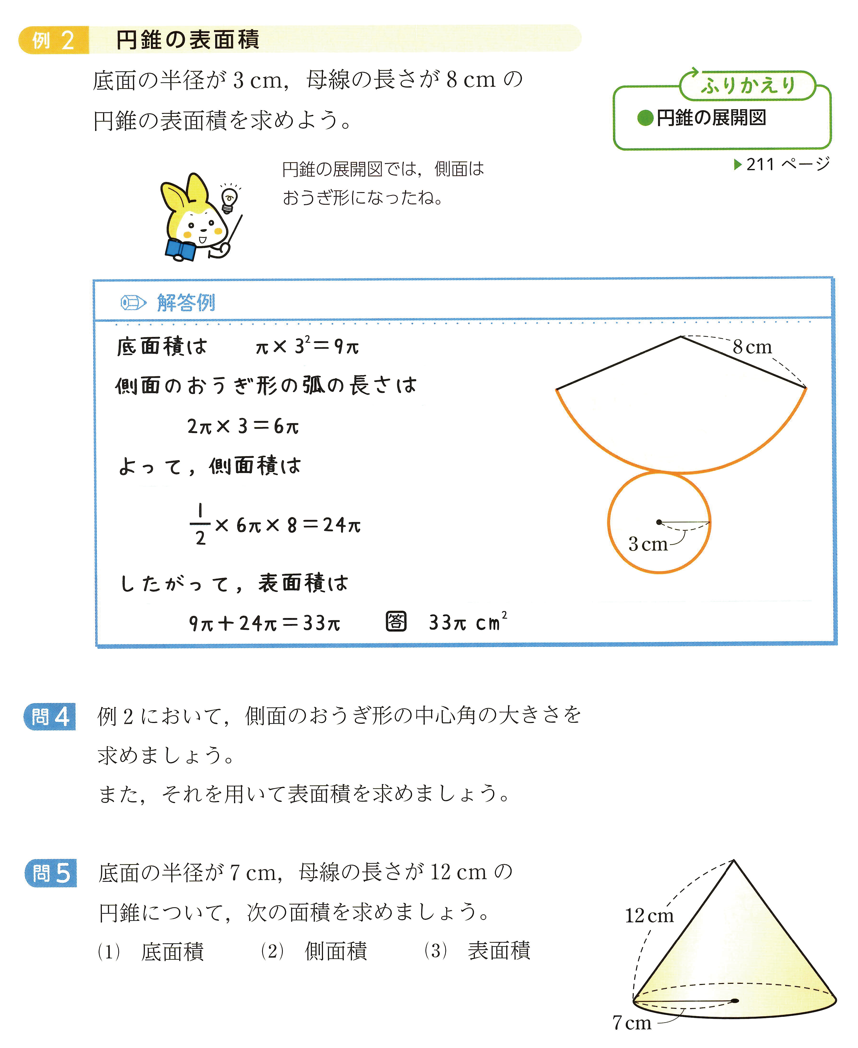
【例題】
底面の半径が3cm，母線の長さが8㎝の
円錐の表面積を求めよう。
Notes:
円錐の側面積の求め方を図で説明する授業です。
例題。底面の半径が3㎝，母線の長さが8㎝の円錐の表面積を求めよう。

Slide 3
【例題】
底面の半径が3cm，母線の長さが8㎝の
円錐の表面積を求めよう。
Notes:
側面のおうぎ形の弧の長さは

Slide 4
【例題】
底面の半径が3cm，母線の長さが8㎝の
円錐の表面積を求めよう。
Notes:
６πです。６πはどこを表していますか。指でなぞってごらんなさい。

Slide 5
【例題】
底面の半径が3cm，母線の長さが8㎝の
円錐の表面積を求めよう。
Notes:
ここをなぞった人。（挙手）５０点。

Slide 6
【例題】
底面の半径が3cm，母線の長さが8㎝の
円錐の表面積を求めよう。
Notes:
ここをなぞった人。（挙手）５０点。１００点になるようにやってごらんなさい。

Slide 7
【例題】
底面の半径が3cm，母線の長さが8㎝の
円錐の表面積を求めよう。
Notes:
（ここと、ここ）そうだ。２か所あるんだね。

Slide 8
【例題】
底面の半径が3cm，母線の長さが8㎝の
円錐の表面積を求めよう。
側面積
Notes:
側面積は

Slide 9
【例題】
底面の半径が3cm，母線の長さが8㎝の
円錐の表面積を求めよう。
側面積
Notes:
２４π ㎠です。これはどんな計算をしたのですか？図を使って説明してごらんなさい。（口々に言う）
実際は教科書に書き込ませる。
△△さん、どんな計算をしたのですか？
（弧の長さと母線の長さをかけて半分にしました）
なるほど。

Slide 10
【例題】
底面の半径が3cm，母線の長さが8㎝の
円錐の表面積を求めよう。
側面積
Notes:
赤丸。これは何をあらわしているかな？

Slide 11
【例題】
底面の半径が3cm，母線の長さが8㎝の
円錐の表面積を求めよう。
側面積
↑
弧の長さ
６π㎝
Notes:
（おうぎ形の弧の長さです）

Slide 12
【例題】
底面の半径が3cm，母線の長さが8㎝の
円錐の表面積を求めよう。
側面積
↑
弧の長さ
６π㎝
Notes:
では、この青丸は何を表しているのかな？

Slide 13
【例題】
底面の半径が3cm，母線の長さが8㎝の
円錐の表面積を求めよう。
← 母線の長さ
８㎝
側面積
↑
弧の長さ
６π㎝
Notes:
（おうぎ形の母線の長さです）

Slide 14
１
【例題】
底面の半径が3cm，母線の長さが8㎝の
円錐の表面積を求めよう。
（おうぎ形の面積）＝ ― ℓｒ
２
← 母線の長さ
８㎝
側面積
↑
弧の長さ
６π㎝
Notes:
教科書には便利な公式があります。おうぎ形の弧の長さと母線の長さが分かっているときは、積極的に使っていけるといいですね。

